Slide 1

Universidad para la Cooperación Internacional PROGRAMA MAESTRÍA EN ADMINISTRACIÓN DE PROYECTOS Gestión del Costo del Proyecto
Facilitador: Ing. Álvaro Mata Leitón, MAP, PMP, GPM-b

Slide 2
GESTIÓN DEL COSTO
OBJETIVOS:
Determinar el presupuesto
Relación con el WBS
Línea base y Flujo de caja (programa de erogaciones)
Control del Costo
Conceptos del Valor Ganado

Slide 3
7.3 Determinar el presupuesto
Costos a considerar en el Presupuesto, entre otros:
Mano de obra
Materiales
Herramienta y equipo
Subcontratistas y asesores
Alquiler de equipos e instalaciones
Viáticos
Cantidad para contingencias
Honorarios
Relación con el WBS:
Se desarrolla en el mismo orden: Entregables, Paquetes de Trabajo, actividades o tareas.
Debe usarse el mismo nombre de los paquetes de trabajo.
Debe referirse con el código del EDT correspondiente.

Slide 4
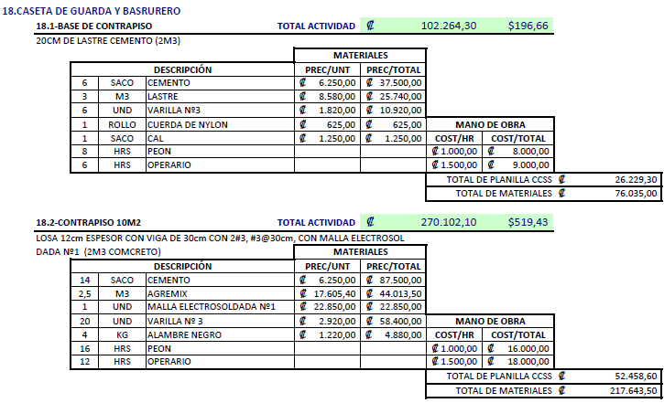
7.3 Determinar el presupuesto
Notes:
Se presentan dos ejemplos de presupuestos de actividades. Se puede ver el nivel de detalle del presupuesto y su desglose.

Slide 5
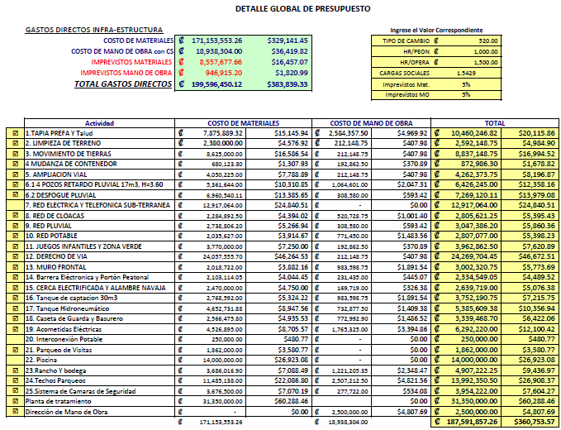
7.3 Determinar el presupuesto
Notes:
El presente cuadro es un resumen de presupuesto con el nivel de cuentas de control, detallando las principales supuestos generales. Puede y debe haber un presupuesto detallado por cada cuenta de control hasta el nivel de las actividades que conforman los paquetes de trabajo que a su vez completan las cuentas de control. Es decir, es importante que se conozca en detalle el presupuesto hasta el nivel de actividades, así como todos los parámetros y supuestos considerados. Esta información es muy útil para tomar decisiones de compra, de cambios y de control.

Slide 6
7.3 Determinar el presupuesto
Para facilitar el control, se recomienda poner los costos de los paquetes de trabajo en el WBS y en el Diccionario del EDT.
En el Diccionario del EDT se recomienda enumerar la lista de las actividades que componen los paquetes de trabajo con sus respectivos costos.
Es de suma importancia para el control de costos que el orden de los trabajos sea estrictamente el mismo planteado en el EDT y que debe coincidir con el Cronograma, lo cual facilita el monitoreo y seguimiento tanto de las duraciones como de los costos.

Slide 7
7.3 Determinar el presupuesto
Presupuesto Base y mediciones de rendimiento.
Sirve como base para comparar el desempeño del proyecto respecto al tiempo y al costo.
Mediante la técnica de control llamada Valor Ganado se realiza el control de tiempo y costo del proyecto.
Es básico llevar un costeo de cada actividad del proyecto para realizar la comparación con los costos planeados.
Para el control del avance del proyecto respecto al tiempo, se deben establecer los criterios de medición de los avances y así realizar las comparaciones de rendimiento con respecto a lo planeado.
Así se podrá determinar si una actividad tiene un avance xx% con un costo real de $xx, y se podrán hacer las medidas de rendimiento con respecto a lo planeado, con el uso del criterio de Valor Ganado.
Por supuesto se debe coincidir con los mismos códigos de EDT, entregables, paquetes de trabajo y actividades definidas en el cronograma y presupuesto.
El secreto para incluir las actividades en el EDT es convertirlas en entregables nombrándolas como el producto resultado de la actividad.

Slide 8
7.3 Determinar el presupuesto
Programa de Erogaciones.
Es el Flujo de Recursos Financieros necesario para completar las actividades, paquetes de trabajo y entregables del proyecto, en función del tiempo.
Incluye el presupuesto base, el cronograma del proyecto, la forma de pago de cada contrato.
Se acumulan todos los costos de los paquetes durante un período de tiempo, y luego se acumulan los montos totales por período, para graficar en un diagrama de barras y en una curva S acumulada, a través del tiempo.
Sirve como base para la medición del rendimiento, para solicitudes de giros a las entidades financieras, para planificar los requerimientos financieros de la empresa ejecutante, entre otros.

Slide 9
7.3 Determinar el presupuesto
Notes:
Acá podemos ver, a lo largo del tiempo, la relación entre la línea base del costo (línea continua) y el flujo de gastos del proyecto (línea discontinua), además se observa el ingreso del dinero del financiamiento (línea a trazos como gradas). Al final se puede observar la Reserva de Gestión, que es la diferencia entre la Línea Base del costo y los Requisitos del Financiamiento, que a su vez corresponde al Presupuesto del Proyecto.

Slide 10
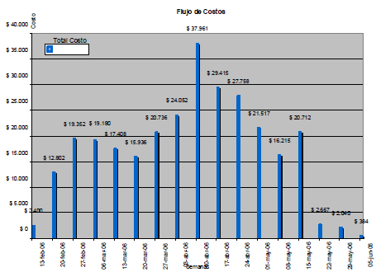
7.3 Determinar el presupuesto
Notes:
Este gráfico muestra un ejemplo del flujo de costos mensual sin acumular, corresponde a los costos provenientes de la Línea Base de costos colocados como necesidad de recursos puntualmente por mes. Estos costos acumulados mes a mes, nos dan como resultado una curva que se observa en la siguiente diapositiva, y que se denomina como Curva S.

Slide 11
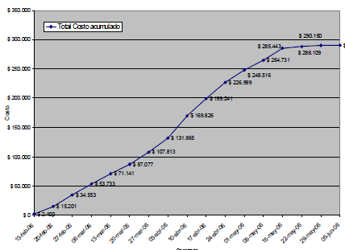
7.3 Determinar el presupuesto Curva S

Slide 12
7.4 Controlar los Costos
Es el proceso de monitorear los posibles cambios a los costos y presupuesto del proyecto, y gestionar las órdenes de cambio para ajustar el rumbo del mismo.
Requiere la actualización del presupuesto registrando los costos reales del proyecto.
Implica analizar la relación entre el uso de los fondos del proyecto y trabajo real efectuado a cambio de tales gastos.

Slide 13
7.4 Controlar los Costos
Incluye lo siguiente:
Influir los factores que producen cambios en el presupuesto del proyecto.
Asegurar que la gestión de cambio se realice a tiempo.
Asegurar que los gastos reales no excedan el financiamiento aprobado.
Monitorear el desempeño de los costos para detectar y comprender las variaciones en los costos.
Monitorear el desempeño del trabajo realizado respecto a los fondos utilizados.
Informar a los interesados respecto a los cambios aprobados y costos asociados.
Realizar acciones para que los sobrecostos estén dentro de los umbrales aceptables.

Slide 14
7.4 Controlar los Costos
Entradas | Técnicas y herramientas | Salidas
1. Plan para la Dirección del proyecto | 1. Gestión del Valor Ganado | 1. Información del desempeño del trabajo
2. Requisitos para el financiamiento del proyecto | 2. Pronósticos | 2. Pronósticos del presupuesto
3. Datos sobre el rendimiento del trabajo | 3. Índice del desempeño del trabajo por completar (TCPI) | 3. Solicitudes de cambio
4. Activos de los procesos de la organización | 4. Revisiones del desempeño | 4. Actualizaciones al Plan para la Dirección del Proyecto
 | 5. Software de Gestión de Proyectos | 5. Actualización a los documentos del proyecto
 | 6. Análisis de reserva | 6. Actualizaciones de los activos de los procesos de la organización

Slide 15
7.4 Controlar los Costos
Entradas
Plan para la Dirección del Proyecto:
Línea base del desempeño de los costos, para realizar las comparaciones con los resultados reales y tomar medidas para posibles cambios.
Plan de gestión de costos, describe la forma en que se gestionarán y controlarán los costos.
Requisitos de financiamiento, se derivan de la línea base del costo, son entradas discretas y no continuas como el gasto en el proyecto, por lo que deben considerarse cuidadosamente.
Información sobre el desempeño del Trabajo, incluye información sobre el avance del proyecto, tanto de los entregables como de los costos incurridos, pendientes y proyectados.
Activos de los procesos de la organización.
Políticas, procedimientos y lineamientos relativos a los costos.
Herramientas para el control de los costos.
Métodos de seguimiento e información.

Slide 16
7.4 Controlar los Costos
Técnicas y Herramientas
Gestión del Valor Ganado (EVM).
Integra mediciones del Alcance, Cronograma y Costo del proyecto para ayudar al equipo a evaluar y medir el desempeño y el avance del proyecto.
Requiere de una línea base definida y aprobada contra la que se medirá el rendimiento durante la ejecución del proyecto.
Los principios se aplican a cualquier tipo de industria.
Establece y monitorea 3 dimensiones clave para cada paquete de trabajo:
Valor Planificado, PV
Valor Ganado, EV
Costo Real, AC
Además monitorea las variaciones con respecto a la línea base aprobada:
Variación del cronograma, SV
Variación del costo, CV

Slide 17
7.4 Controlar los Costos
Acrónimo | Término | Interpretación
PV | Valor Planeado | Es el presupuesto autorizado para una actividad o paquete de trabajo a ser realizado.
EV | Valor Ganado | Es el valor del trabajo completado expresado en términos del presupuesto aprobado. Se calcula como el porcentaje de avance real multiplicado por el Valor Planeado, EV=%avance x PV.
AC | Costo Real | Es el costo real del trabajo realizado. Se obtiene con el costeo de las actividades y paquetes de trabajo del proyecto.
SV | Variación en el cronograma | Es una medida del desempeño del cronograma. SV=EV-PV. Negativo indica atrasado en el cronograma. Positivo indica adelantado en el cronograma.
CV | Variación en el costo | Es una medida de desempeño del costo. CV=EV-AC. Negativo indica sobre el presupuesto. Positivo indica bajo el presupuesto.
BAC | Presupuesto para la conclusión | Es el valor total planificado para todo el proyecto. Es el presupuesto aprobado para la conclusión del proyecto.

Slide 18
7.4 Controlar los Costos
Índices de rendimiento
Índice del desempeño del costo.
Es una medida del valor del trabajo completado, en comparación con el costo o avance real del proyecto.
CPI = EV / AC
Valores menores a 1 indican un rendimiento pobre por cada peso invertido, implica sobrecostos respecto al trabajo completado.
Valores mayores a 1 indican uso eficiente del dinero invertido, implica costos inferiores respecto al desempeño a la fecha.
Índice del desempeño del tiempo.
Es una medida del avance logrado respecto al avance planeado.
SPI = EV / PV
Valores menores a 1 indican que la cantidad de trabajo realizado es menor a la planeada, el proyecto va a atrasado.
Valores mayores a 1 indican que la cantidad de trabajo realizada es mayor a la prevista, el proyecto va adelantado.

Slide 19
7.4 Controlar los Costos
Notes:
En esta figura vemos la curva de la línea base del costo del proyecto en términos de Valor Planeado (PV), que representa los valores presupuestados aprobados de las actividades que conforman el proyecto sin incluir las reservas de gestión, es decir los valores de la línea base de costos.
En determinado momento se realiza un corte del avance del proyecto, y se calcula el Valor Ganado (EV), que representa el valor presupuestado del trabajo realizado en el momento del corte; además se pueden obtener para ese mismo momento, el costo real (AC) a través del sistema de costeo del proyecto, y el valor planeado a través de la información de la línea base del costo.
Es posible calcular un pronóstico del costo del proyecto al finalizar a través del valor Estimado a la Conclusión (EAC), con base en el cual podemos conocer lo que falta para conclusión del proyecto a través del valor Estimado para la Conclusión (ETC).
El BAC es el total del presupuesto del proyecto una vez que esté concluido y según el presupuesto aprobado.
Hay varios criterios a considerar para calcular los pronósticos EAC y ETC. Así como para calcular el Índice de desempeño del trabajo por completar (TCPI), como veremos en las siguientes diapositivas.

Slide 20
7.4 Controlar los Costos
Pronósticos
Estimación a la Conclusión, EAC.
Es un pronóstico de lo que terminará costando el proyecto total con el actual rendimiento del costo y tiempo.
Método ascendente:
EAC = AC + ETC (ascendente)
ETC (ascendente) es la sumatoria de los costos estimados de las actividades no realizadas o pendientes de ejecutar.
Es un método común que realiza el AP manualmente con los miembros de su equipo.
Puede ser una reestimación de los costos de las actividades pendientes o la sumatoria de sus valores planeados.
Una reestimación implica una interferencia con el trabajo del proyecto ya que se realiza un nuevo cálculo de los costos de las actividades pendientes, lo que resulta en mayores costos en el proyecto.

Slide 21
7.4 Controlar los Costos
Pronósticos
Estimación a la Conclusión, EAC.
Otros métodos estadísticos para la estimación del EAC.
Para fines comparativos, el PM puede calcular otras EAC de la siguiente manera:
EAC = AC + (BAC – EV)
Considera el desempeño real del proyecto a la fecha, es el costo real a la fecha más el remanente del presupuesto.
Se usa cuando las variaciones son atípicas, por lo que se considera el EV a la fecha.
EAC = AC + [(BAC – EV) / (CPIacumlativo X SPIacumulativo)]
Considera el índice de desempeño del costo y del tiempo.
Supone un desempeño de costos negativo y un compromiso a cumplir con el cronograma.
Es útil cuando el cronograma es un factor que afecta el esfuerzo de la ETC.
Se usa cuando las variaciones a futuro se consideran como típicas.

Slide 22
7.4 Controlar los Costos
Pronósticos
Estimación a la Conclusión, EAC.
EAC = BAC / (CPIacumulativo)
Supone que el rendimiento del costo a la fecha va a continuar en el futuro.
Además asume que no hay variaciones en el BAC.
Indice del desempeño del trabajo por completar.
TCPI = (BAC – EV) / (BAC – AC)
Divide el trabajo remanente entre el dinero remanente.
Responde a la pregunta, para cumplir con el presupuesto, a qué ritmo se debe seguir trabajando el trabajo restante?
Cuál es la proyección de desempeño del costo para el trabajo restante?
Cuando el BAC no se puede lograr, se calcula en términos del EAC.
TCPI = (BAC – EV) / (EAC – AC)

Slide 23
7.4 Controlar los Costos
Pronósticos
Estimado a la conclusión.
ETC = EAC – AC
Es el presupuesto restante para la finalización del proyecto.
La otra opción es la reestimación sumando de abajo hacia arriba el costo estimado del trabajo restante.
Variación a la conclusión
VAC = BAC – EAC
Indica la cantidad de dinero sobre o bajo el presupuesto (BAC) al finalizar el proyecto.

Slide 24
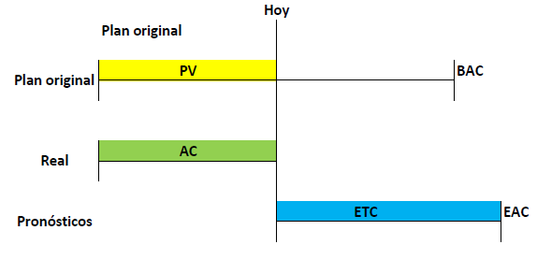
7.4 Controlar los Costos
Notes:
En esta figura podemos ver en el marco de tiempo, dónde están las valores de la técnica del Valor Ganado.
El plan original nos brinda información del valor planeado (PV) a la fecha de corte y el presupuesto a la conclusión (BAC).
De la información real del proyecto, a través del sistema de costeo se obtiene el costo real a la fecha de corte (AC); del levantamiento del avance físico del proyecto en la fecha del corte se determina el % de avance para calcular el valor ganado (EV)=%avance x PV.
El estimado a la conclusión (EAC) es el pronóstico de lo que terminará costando el proyecto según los criterios asumidos, y el estimado para concluir (ETC) es lo que falta a partir de la fecha de corte para terminar el proyecto.
Recordemos que estos valores se pueden calcular para todas las cuentas de control y luego se “acumulan” para conocer el estado total del proyecto. A través de algunos ejemplos veremos cómo realizar estos cálculos, pero se queda para la próxima sesión.

Slide 25
7.4 Controlar los Costos
Revisiones del desempeño.
Comparan el desempeño del costo a lo largo del tiempo.
Análisis de variación: la técnica del EVM compara el desempeño real del proyecto respecto al planeado. Las variaciones respecto al costo y al tiempo son las más usadas.
Análisis de tendencias: analiza el desempeño del proyecto a lo largo del tiempo para ver si la tendencia es a mejorar o a empeorar, es útil usar análisis gráfico.
Desempeño del valor ganado: compara el plan de la línea base con el desempeño real de tiempo y costo.

Slide 26
7.4 Controlar los Costos
Análisis de variación.
Los índices CV y CPI dan una idea de la variación con respecto a la línea base del costo.
Se debe determinar la causa y el grado de variación respecto a la línea base para definir si se toman o no medidas correctivas o preventivas.
Software de Dirección de Proyectos.
Un ejemplo es el MS Project ya que genera las 3 dimensiones de la Gestión del Valor Ganado: PV, EV, AC. Proyecta gráficamente el estado actual y facilita visualizar las tendencias.

Slide 27
7.4 Controlar los Costos
Salidas
Mediciones del desempeño.
Consisten en los valores interpretados de: CV, SV, CPI, SPI. Se documentan y se comunican a los interesados.
Proyecciones del presupuesto.
El valor de la EAC calculada o ascendente se documenta y se comunica a los interesados.
Actualizaciones a los activos de los procesos de la organización.
entre los que se actualizan están: causas de las variaciones, acciones correctivas y su razonamiento, otro tipo de lecciones aprendidas provenientes del control de costos del proyecto.
Solicitudes de cambio
Son resultado del análisis de las medidas del desempeño y variaciones. Deben realizarse a través del Control Integrado de Cambios.

Slide 28
7.4 Controlar los Costos
Salidas
Actualizaciones al Plan para la Dirección del Proyecto.
Línea base del desempeño de costos.
Plan de gestión de costos.
Actualizaciones a los documentos del proyecto.
Las estimaciones de los costos.
Base de las estimaciones.

